Slide 1
Audit Carrefour
Magasin: Ksar Saïd
28/05/2019
Mme Meriam CHOUCHENE

Slide 2
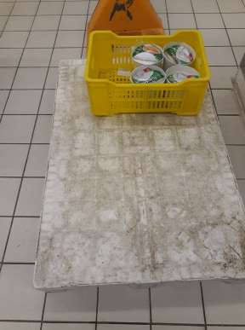
Réception: La palette en plastique utilisée pour le transfert des aliments n’est pas propre.

Slide 3
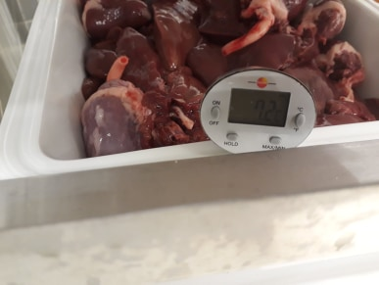
Volaillerie: T° des bats exposés est de l’ordre 7,2°C > 3°C

Slide 4
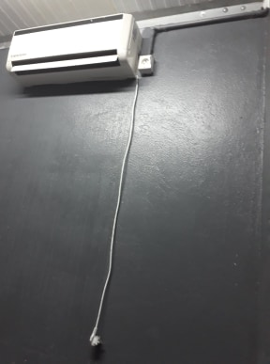
Local déchets: le climatiseur est hors service

Slide 5
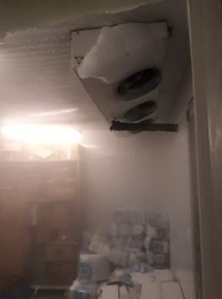
Chambre froide négative PLS: présence de givre sur l’évaporateur et le sol.

Slide 6
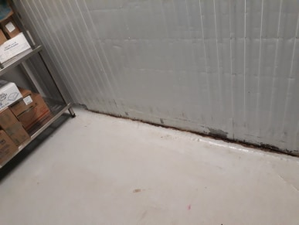
Chambre froide PLS: oxydation du revêtement mural

Slide 7
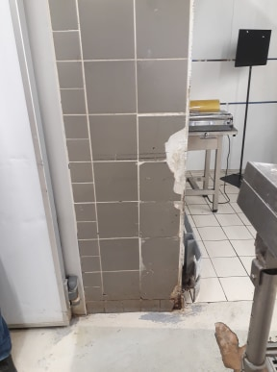
Poissonnerie: Crevassement du revêtement des murs et sol du stand.

Slide 8
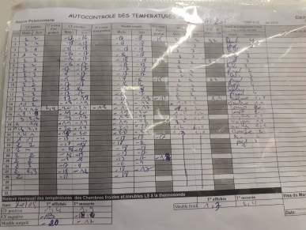
Poissonnerie: Le suivi de température d’exposition sur l’étal n’a pas été réalisé depuis le 24/05/2019.

